Slide 1

Datenschutz und Learning Analytics
Moritz Ulte, Niklas Kreutzarek und Claudio Busse

Slide 2

Learning Analytics
Sammlung und Auswertung der Daten von Lernenden mit dem Ziel das Lernen und die Lernumgebung zu optimieren.

Slide 3
Datenschutz-Grundverordnung (DSGVO)
Verordnung der EU
Einheitliche Regelung zum Schutz personenbezogener Daten
Gilt seit dem 25. Mai 2018 in allen EU-Mitgliedstaaten
Unmittelbar geltendes Recht

Slide 4
Bundesdatenschutzgesetz (BDSG)
Ergänzung und Konkretisierung der DSGVO auf nationaler Ebene
Schließung Öffnungsklauseln der DSGVO
Regelung, weil DSGVO keine Kompetenz in spezifischen Bereichen hat z.B. Strafvorschriften

Slide 5
Problemstellung
Learning Analytics mit aktuellen Datenschutzregelungen in Einklang bringen

Slide 6

Lösungsansatz
Personenbezogene Daten schützen
Verfahren
Anonymisierung
Pseudonymisierung
Verschlüsselung
Leitmotiv
Datenvermeidung & Datensparsamkeit
§ 4 Abs. 1 DSGVO Personenbezogene Daten: Alle Angaben, die sich einer bestimmten natürlichen Person zuordnen lassen und sie dadurch identifizieren oder identifizierbar machen kann.

Slide 7
Anonymisierung
§ 3 Abs. 6 BDSG ist Anonymisieren „das Verändern personenbezogener Daten derart, dass die Einzelangaben über persönliche oder sachliche Verhältnisse nicht mehr oder nur mit einem unverhältnismäßig großen Aufwand an Zeit, Kosten und Arbeitskraft einer bestimmten oder bestimmbaren natürlichen Person zugeordnet werden können.“
Beispiel:
ID | Vorname | Name | Punkte Aufgabe 1 | Punkte Aufgabe 2
001 | Max | Mustermann | 10 | 10
002 | Felix | Faul | 1 | 2
ID | Punkte Aufgabe 1 | Punkte Aufgabe 2
001 | 10 | 10
002 | 1 | 2

Slide 8
Anonymisierung
Vorname | Name | Adresse | PLZ | Geburtsdatum | Geschlecht | Lieblingsfarbe
Max | Mustermann | 10 | 10
Felix | Faul | 1 | 2
ID | Punkte Aufgabe 1 | Punkte Aufgabe 2
001 | 10 | 10
002 | 1 | 2

Slide 9
Anonymisierung

Slide 10
Pseudonymisierung
Nach § 3 Abs. 6a BDSG ist Pseudonymisieren „das Ersetzen des Namens und anderer Identifikationsmerkmale durch ein Kennzeichen zu dem Zweck, die Bestimmung des Betroffenen auszuschließen oder wesentlich zu erschweren.“
Getrennte Zuordnung noch möglich.
Beispiel:
ID | Punkte Aufgabe 1 | Punkte Aufgabe 2
001 | 10 | 10
ID | Vorname | Name | Punkte Aufgabe 1 | Punkte Aufgabe 2
001 | Max | Mustermann | 10 | 10
ID | Vorname | Name
001 | Max | Mustermann

Slide 11
Verschlüsselung
Beispiel:
ID | Vorname | Name | Punkte Aufgabe 1 | Punkte Aufgabe 2
001 | Max | Mustermann | 10 | 10
81h8dh8 | Uwhd19d | A8whd28 | A8whd1 | 28hda2d
28hd | Ahd881 | Dha8d2 | 8hdai92 | 8hdai92

Slide 12
Vorgehensweise
Speicherung und Verarbeitung personenbezogener Daten bedarf Zustimmung
Speicherung personenbezogener Daten bedarf erhöhter Sicherheitsmaßnahmen
Die Verarbeitung personenbezogener Daten muss immer zweckgebunden erfolgen
Die Pflicht zur Löschung personenbezogener Daten
sobald Daten nicht mehr benötigt

Slide 13
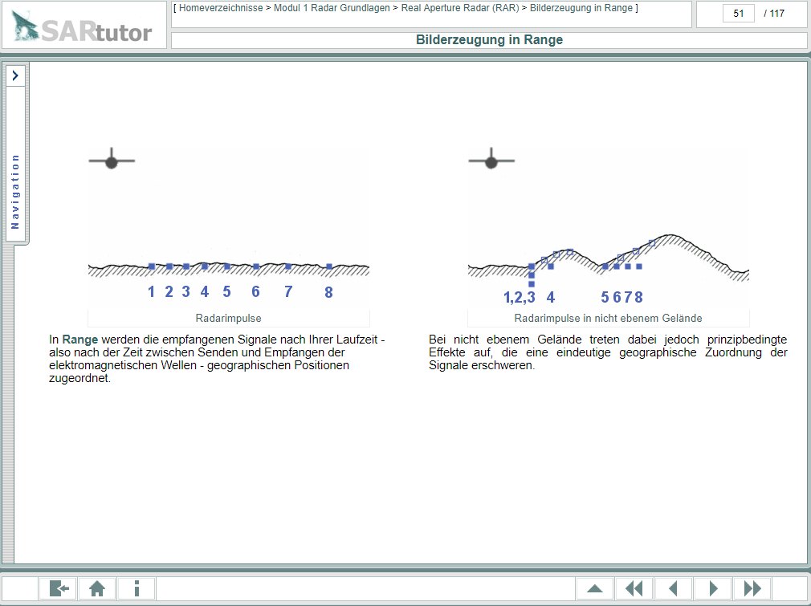
Learning Analytics für ein Bildauswertung-Lernspiel:
Synthetischen Apertur Radar-Tutor
Lernspiel des Frauenhofer Instituts in kooperation mit SkyRadar
Ausbildung von Radarbildauswertern (Küsten- und Gewässerschutz, Umweltschutz, Aufklärung und Überwachung)
Quelle: https://sar-tutor.iosb.fraunhofer.de/

Slide 14
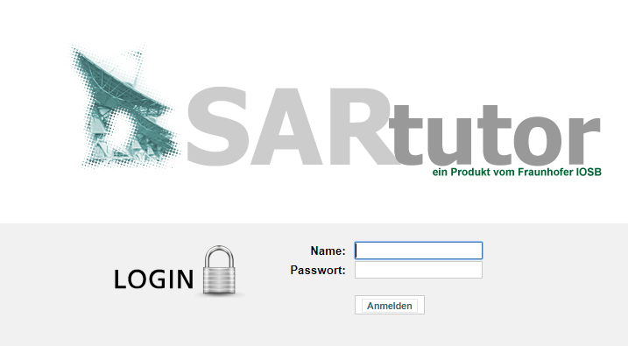
Szenario 1: Benutzername und Passwort
Benutzername ist personenbezogen
→ DSGVO/BDSG greift
Quelle: https://sar-tutor.iosb.fraunhofer.de/

Slide 15
Szenario 1: Benutzername und Passwort
Benutzer müssen bei der Registrierung auf die erhebung von Daten hingewiesen werden (Datenschutzerklärung)
Registrierung auf dieser Website
Zur Nutzung bestimmter Funktionen können Sie sich auf unserer Website registrieren. Die übermittelten Daten dienen ausschließlich zum Zwecke der Nutzung des jeweiligen Angebotes oder Dienstes. Bei der Registrierung abgefragte Pflichtangaben sind vollständig anzugeben. Andernfalls werden wir die Registrierung ablehnen. Im Falle wichtiger Änderungen, etwa aus technischen Gründen, informieren wir Sie per E-Mail. Die E-Mail wird an die Adresse versendet, die bei der Registrierung angegeben wurde. Die Verarbeitung der bei der Registrierung eingegebenen Daten erfolgt auf Grundlage Ihrer Einwilligung (Art. 6 Abs. 1 lit. a DSGVO). Ein Widerruf Ihrer bereits erteilten Einwilligung ist jederzeit möglich. Für den Widerruf genügt eine formlose Mitteilung per E-Mail. Die Rechtmäßigkeit der bereits erfolgten Datenverarbeitung bleibt vom Widerruf unberührt. Wir speichern die bei der Registrierung erfassten Daten während des Zeitraums, den Sie auf unserer Website registriert sind. Ihren Daten werden gelöscht, sollten Sie Ihre Registrierung aufheben. Gesetzliche Aufbewahrungsfristen bleiben unberührt.

Slide 16
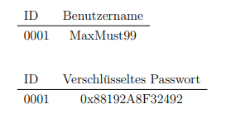
Szenario 1: Benutzername und Passwort
Benutzername und Passwort können in der Datenbank Pseudonymisiert werden.

Slide 17
Szenario 2: ein adaptives Lernspiel
SAR-Tutor wird zum adaptiven Lernspiel
→ mehr Daten werden benötigt
Bsp.: Alter, Geschlecht, Bildungsgrad, Lernverhalten

Slide 18
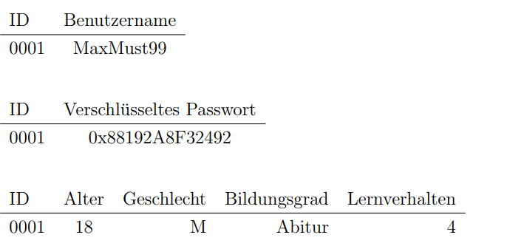
Szenario 2: ein adaptives Lernspiel
Zweck?
Datenschutzerklärung muss erweitert werden
Daten müssen pseudonymisiert werden

Slide 19
Fazit
Keine Leitfaden für Learning Analytics spezifisch
Nur Art von Daten wird berücksichtigt
Komplexes Thema
Es wird immer ein Datenschutzbeauftragter und/oder ein Jurist benötigt.

Slide 20
Quellen
https://www.datenschutz.org/dsgvo/
https://de.wikipedia.org/wiki/Datenschutz-Grundverordnung

